Slide 1
КАФЕДРА ИНОСТРАННЫХ ЯЗЫКОВ КАЗАНСКОГО ГОСУДАРСТВЕННОГО ЭНЕРГЕТИЧЕСКОГО УНИВЕРСИТЕТА
Никола Тесла
ВЫПОЛНИЛ: СТУДЕНТ ГРУППЫ
ЭЭ-11-19
САДРИСЛАМОВ АРТУР
ПРЕПОДАВАТЕЛЬ: МАКСИМОВА АНАСТАСИЯ

Slide 2
Nikola Tesla war ein Erfinder,Physiker und Elektroingenieur.

Slide 3
Er wurde am 10. Juli 1856 im Österreichischen Reich geboren.

Slide 4
Nikola Tesla studierte an der Technischen Universität Graz. Dort studierte er Elektrotechnik.

Slide 5
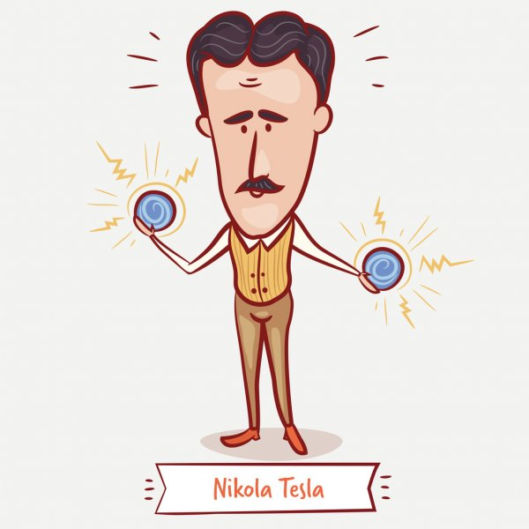
Bis 1882 arbeitete Tesla als Elektroingenieur für eine staatliche Telegraphenfirma in Budapest.
Ende 1882 bekam er eine Stelle bei der Continental Edison Company in Paris.
6. Juli 1884 Tesla kam in New York an. Er nahm eine Stelle bei Edison Machine Works als Ingenieur für die Reparatur von Elektromotoren und Gleichstromgeneratoren an.
Im April 1887 gründete er seine eigene Firma, Tesla Electric Company.

Slide 6
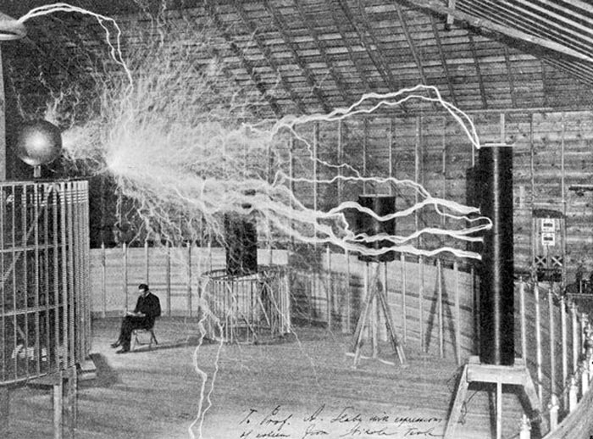
Sein Lebenswerk ist geprägt durch zahlreiche Neuerungen auf dem Gebiet der Elektrotechnik, insbesondere der elektrischen Energietechnik, wie die Entwicklung des heute als Zweiphasenwechselstrom bezeichneten Systems zur elektrischen Energieübertragung. Tesla erhielt in 26 Ländern über 280 Patente, davon 112 in den USA.

Slide 7
Er stellte auch seine Theorie der Bildung von Kugelblitzen dar und konnte sie künstlich erzeugen.

Slide 8
Tesla Tower - der erste drahtlose Telekommunikationsturm von Nikola Tesla für kommerzielle transatlantische Telefonie, Rundfunk und Demonstration der drahtlosen Energieübertragung

Slide 9
Nikola Tesla starb am 7. Januar 1943. Er leistete einen großen Beitrag zur Wissenschaft und schuf Wechselstrom. Moderne Biographen sehen in Tesla "den Mann, der das 20. Jahrhundert erfunden hat" und den "Patron" der modernen Elektrizität. Seine Persönlichkeit ist in viele Geheimnisse gehüllt.

Slide 10
Die Maßeinheit der magnetischen Flussdichte (magnetische Induktion) ist nach dem Erfinder benannt. Zu den zahlreichen Auszeichnungen des Wissenschaftlers zählen die Medaillen von E. Cresson, J. Scott und T. Edison.

Slide 11
Список литературы: -Wikipedia.org -Pinterest.com

